Slide 1

8조 웨이지 SWP설계서
―
스마트한 줄서기 프로그램
컴퓨터과학과 서현지 한경현 이대근 박지은

Slide 2
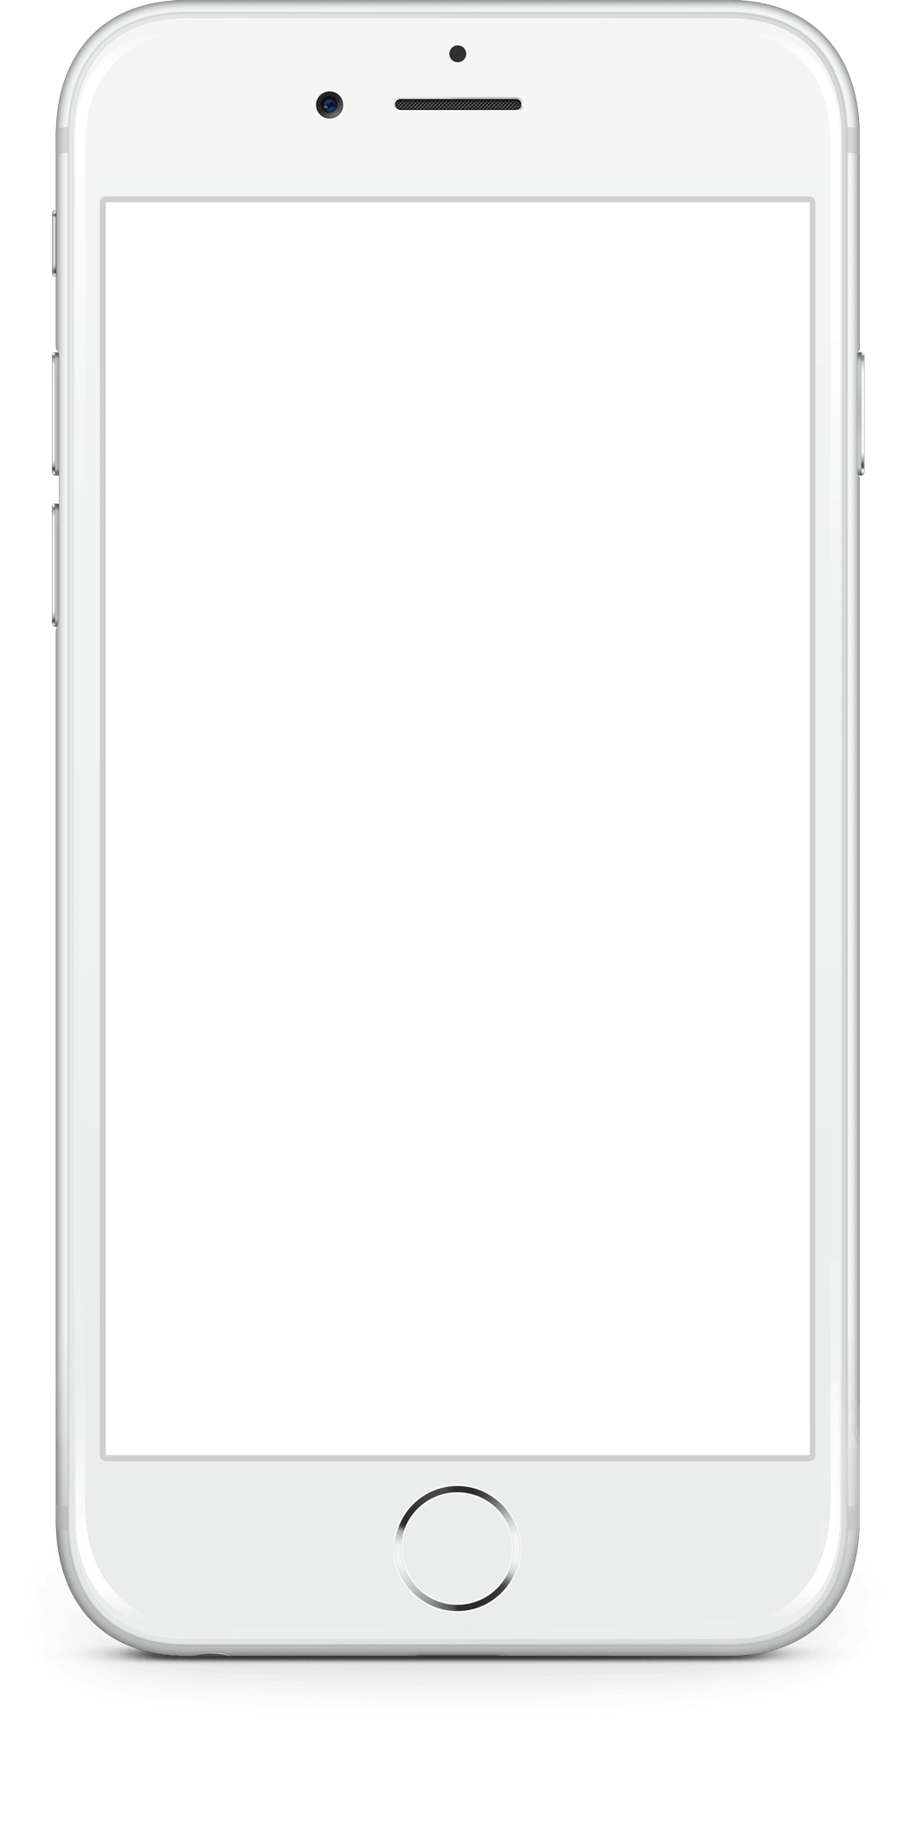


프로젝트 내용 및 범위
원하는 음식점의 웨이팅 신청
별도의 추가 단말기 없이
무료로 이용
레벨 시스템을 통한 혜택 제공
간편한 조작을 통한 재고
및 손님관리
매장 정보 제공을 통한 효율적
시간활용 가능
Notes:
프로젝트 목표

Slide 3
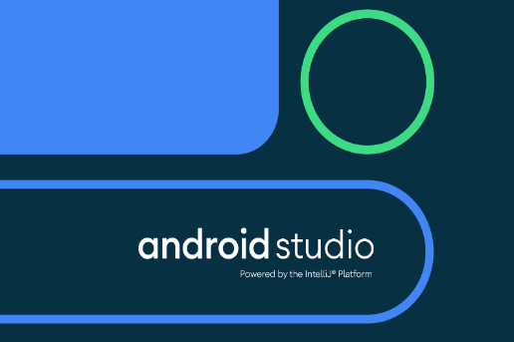



프로젝트 구현 환경
안드로이드 스튜디오
MySQL
Apache HTTP Server
Kakaomap api

Slide 4
설계 제한요소
매장 데이터 범위
취향 분석 기능
객관적 평점 데이터 수집
전국에 있는 점포 수는 209,884개로 매장 데이터 전수조사를 진행하기에 한계점이 존재
경상대 학생 주요 거주지역인 가좌동과 타 지역 매장 줄서기 기능 시현을 위한 평거동으로 매장 데이터를 제한
취향 분석 기능 구현을 위해선 수 많은 카테고리 세분화와 매장 별 점수분석 및 추천 알고리즘의 적용이 필요
한정된 시간에 결과물을 도출 해야 하는 본 프로젝트의 특성상 취향 분석 기능 도입에 어려움이 존재
단순 카테고리별 매장 추천 기능으로 대체
프로그램 개발 후 결과를 바로 시현 해야 하는 프로젝트 특성상 평점 데이터 수집이 불가능
임의의 평점 데이터를 지정함으로써 주요기능 시현에 사용

Slide 5
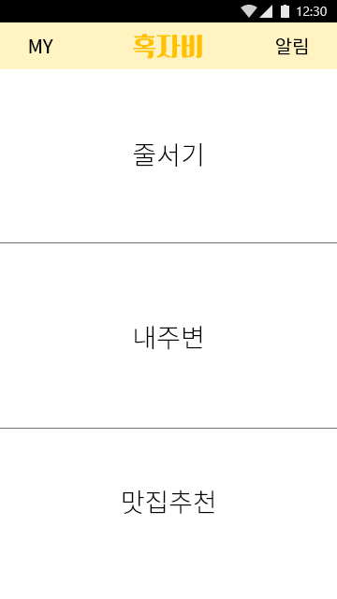
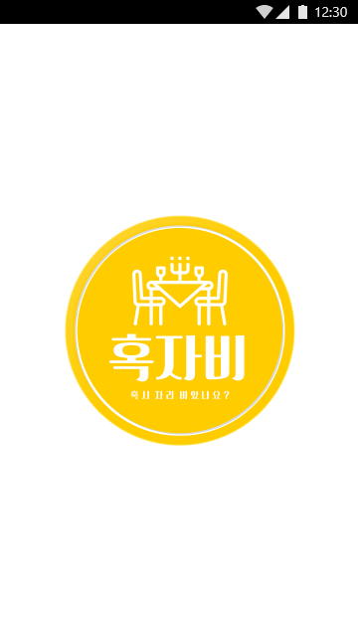
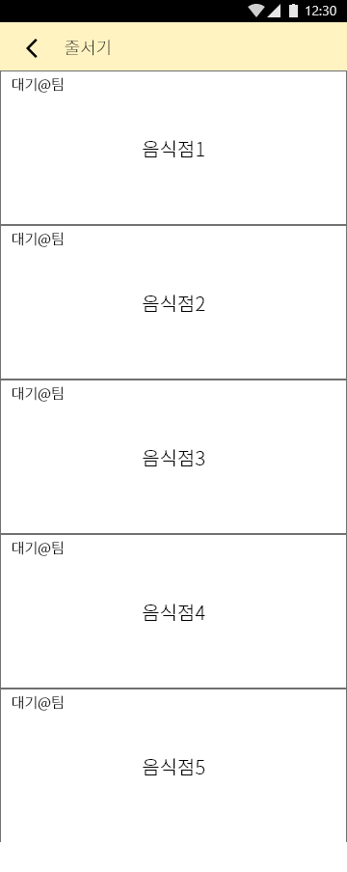
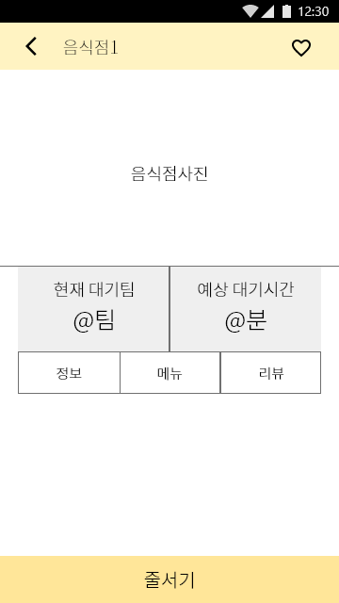
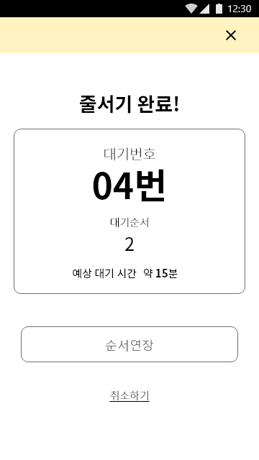
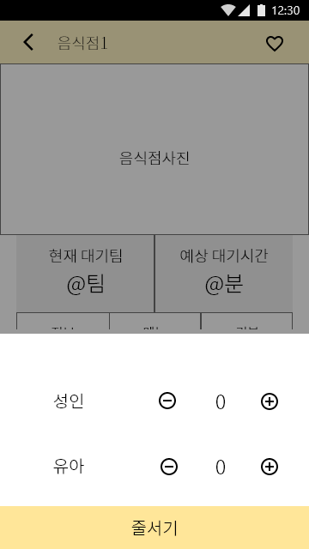
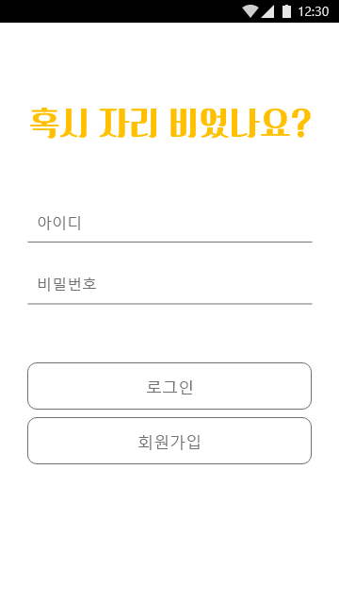
사용자 & 기능적 관점에서의 설계
프로젝트 내용 |  | 스마트한 줄서기
프로젝트 설계내용 | 소비자 | 스마트 폰으로 쉽고 편리하게 줄서기
 |  | 애플리케이션을 통한 빠른 가게 현황 확인
 |  | 현재 내 위치 중심으로 음식점 탐색
 | 관리자 | 효율적인 매장 업무
 |  | 편리한 매장 고객 관리
 |  | 매장 홍보
프로젝트 구현내용 | 줄서기 | 매장 방문 전 미리 줄서기 가능
 | 입장알림 | 자신의 순서가 되면 카카오톡/문자로 입장 알림
 | 순번표 | 현재 입장 번호 및 대기 팀 수를 실시간으로 확인
 | 맛집검색 | GPS기반 현재 내 위치 중심으로 빠른 음식점 탐색
 | 리뷰작성 | 해당 음식점 방문한 사용자만 리뷰작성
 | 레벨제도 | 레벨 시스템을 통한 혜택 제공
 | 대기자관리 | 대기자현황 확인, 대기자에게 시간 알림
 | 입장알림 | 대기자 순서가 되면 호출
 | 메뉴관리 | 판매 및 품절 메뉴 표시
 | 매장관리 | 매장 정보 및 사진을 입력하여 매장 정보 제공
 | 리뷰관리 | 리뷰확인을 통해 매장 개선
Notes:
“사용자 관점에서 설계”는 예시로 사용자용의 줄서기 부분만 보여줌(애니메이션 넣음)
그 다음에 옆의 표로 “기능적 관점의 설계” 설명

Slide 6
정보적 관점에서의 설계
관리자 스키마
Admin
Num | T_name | Type | Length | index
1 | Shop_Num | int | 20 | PK
2 | Shop_Name | varchar | 20
3 | Shop_Intro | varchar | 100
4 | Shop_Menu | varchar | 100
5 | Shop_Usrcount | int | 50
6 | Shop_Location | varchar | 50
7 | Shop_Soldout | varchar | 100
8 | Shop_Category | varchar | 100
9 | Shop_Picture | varchar | 50
10 | Shop_Expected_Wait | int | 5
11 | Shop_Reserve_num | int | 5
매장 고유번호
매장 명
매장 소개
매장 메뉴
매장 대기자 수
매장 위치
매장 메뉴 매진상태
매장 카테고리
매장 사진
매장 예상 대기시간
매장 대기번호
Notes:
시간 관계상 관리자스키마 부분만 보여줌
표 안에서 한 부분만 정해 그 항목만 설명

Slide 7
추진 일정
구분 | 세부내용 | 4월 |  |  |  | 5월 |  |  |  | 6월
 |  | W | W+1 | W+2 | W+3 | W+4 | W+5 | W+6 | W+7 | W+8 | W+9
설계 | SW프로젝트 설계서 작성 및 발표
 | 팀별 프로젝트 설계서 보완 및 진행상황 보고
 | 데이터베이스 및 프로그램 초기 모델 구축
구축 및 테스트 | 팀별 프로젝트 중간 결과물 발표
 | 안드로이드 앱 디자인 개발
 | 사용자 기능 구현
 | 관리자 기능 구현
 | 프로그램 통합 테스트 및 디버깅
최종결과물 | 팀별 프로젝트 결과물 발표 및 시연
 | 결과물 보완 및 버그 수정
최종점검 | 팀별 프로젝트 최종결과물 점검

Slide 8

업무 분담
프로젝트 총괄 책임자
앱 개발 담당
디자인 설계 담당
UI/UX 설계 담당
앱 개발 담당
디자인 설계 담당
UI/UX 설계 담당
서현지
팀장
팀원
박지은
앱 개발 담당
DB&서버 담당
앱 개발 담당
DB&서버 담당
이대근
팀원
팀원
한경현

